Slide 1
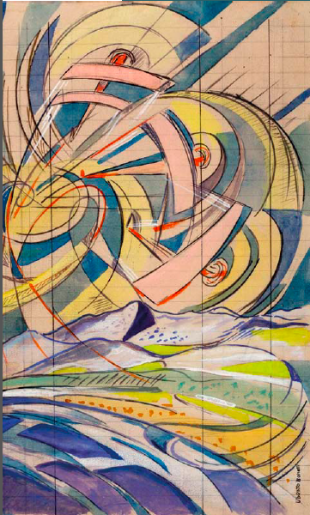
Gravi encefalopatie epilettiche Fase di transizione Il punto di vista del neurologo dell’adulto
Eleonora Rosati
Neurologia
Ospedale Santo Stefano
Prato

Slide 2
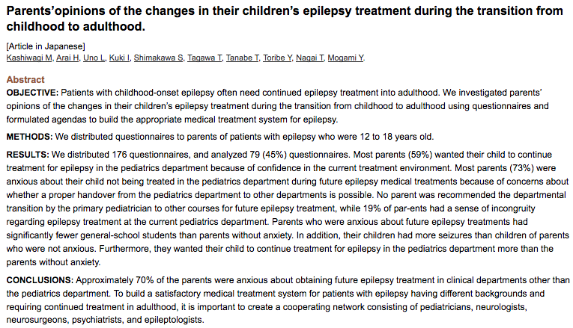
Il 70% dei genitori (176 interviste) manifestava ansia circa la futura presa in carico dell’epilessia in contesti clinici differenti da quelli pediatrici.
Il 59% dei genitori voleva continuare ad essere seguito in ambiente pediatrico per fiducia
Nessun pediatra di base aveva raccomandato una “transition” dal dipartimento pediatrico ad altri dipartimenti per la cura dell’epilessia

Slide 3
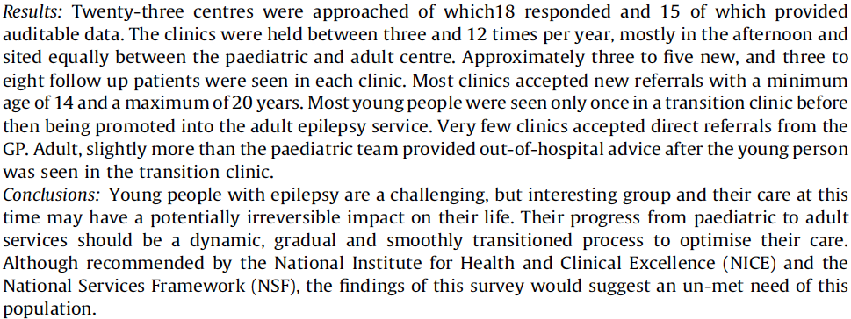
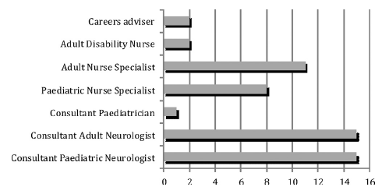
Analisi su 23 Centri (18 responders):
Servizio dedicato in 15 Centri
50% erano Centri per l’Adulto
Nel 93% visite congiunte neurologo pediatra/adulto
Visite infermieristiche congiunte solo nel 33%
40% senza supporto infermieristico
Solo 5/15 fornivano informazioni scritte ai pz
7/15 Una sola visita
Nonostante che un processo dinamico e continuo di transizione sia riconosciuto come utile e supportato da NSF e NICE, i bisogni di questa popolazione di pazienti risultano insoddisfatti

Slide 4
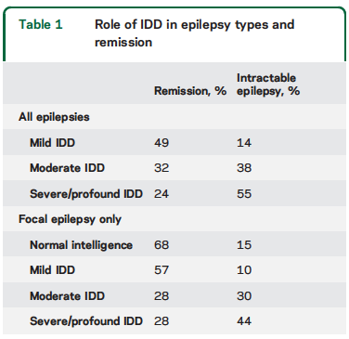
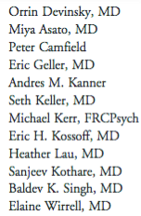
Frequenti comorbidità neurologiche, psichiatriche e sociali
Pochi studi sull’efficacia, la tollerabilità e la sicurezza dei farmaci antiepilettici in questi pazienti

Slide 5
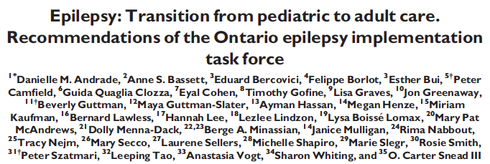
- Anamnesi accurata
EEG e videoEEG
Neuroimmagini
Studio genetico
Valutazione psichiatrica
Epilessie intrattabili
Epilessie ad eziologia dndd
DOVE, CHI E QUANDO?

Slide 6
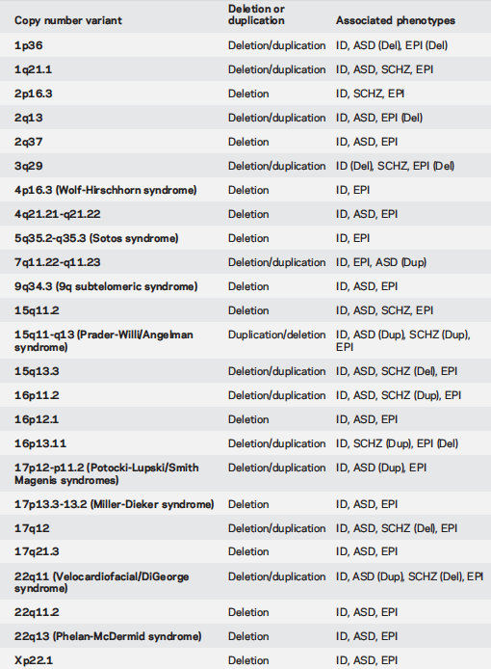
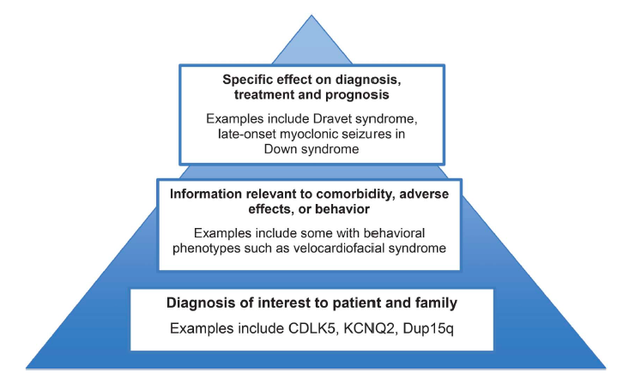
Importanza di una diagnosi genetica
Notes:
Ad oggi sono molti i geni e le mutazioni genetiche note, causa di specifiche sindromi in cui l’epilessia è uno dei sintomi o il sintomo principale. Il neurologo dell’adulto si deve quindi porre il problema di ricercare nei casi con eziologia dndd la possibile causa per garantire adeguato follow-up e tp, la conoscenza di possibili comorbidità e per implicazioni familiari (fratria). Avere una dx genetica significa per il paz ed i familiari avere risposte e potersi connettere ad una comunità. Spesso i pz che giungono dalla pediatria hanno già una specifica diagnosi genetica

Slide 7
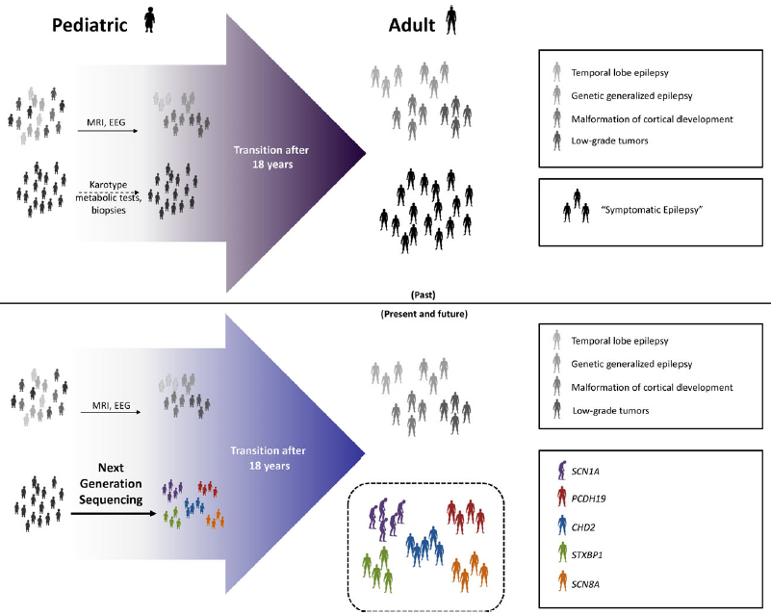
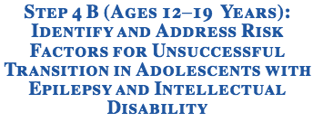
Scarsa confidenza del neurologo per l’adulto con le snd epilettiche ad esordio infantile e con le diagnosi genetiche e relative terapie
Pazienti con epilessia e disabilità intellettive o autismo solitamente inquadrati come “epilessie sintomatiche”.
Inadeguatezza dell’organizzazione dei servizi e scarsa preparazione del personale tecnico ed infermieristico per la gestione ottimale di pazienti con condizioni cliniche complesse

Slide 8
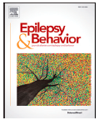
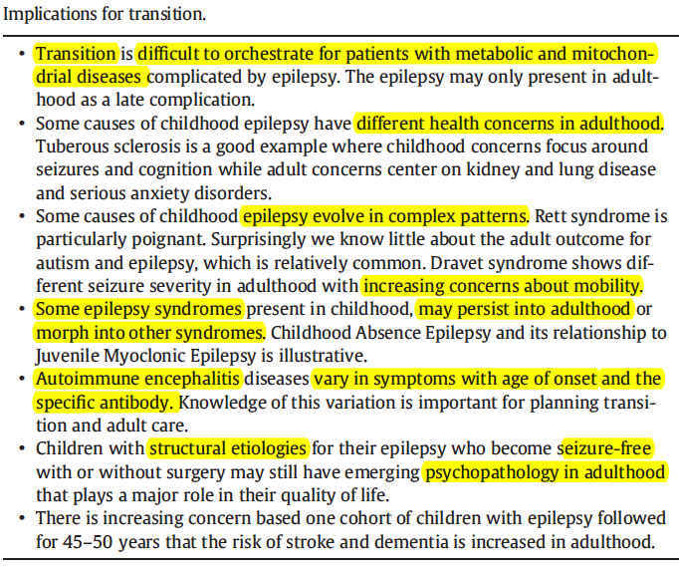
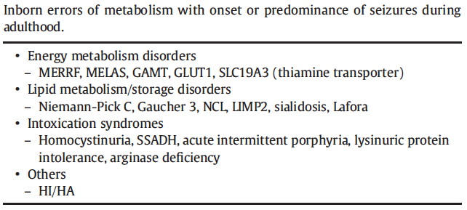
Patologie ad esordio infantile con late- o adult-onset o persistenza di epilessia nell’adulto (malattie mitocondriali e metaboliche)
Patologie con cambiamento delle relative problematiche nell’età adulta (ST, snd di Rett, snd di Dravet, autismo)
Epilessie che variano con l’età (epilessia con assenze dell’infanzia, epilessia mioclonica giovanile, snd di West e Lennox Gastaut).
Epilessie che variano sintomi e severità a seconda dell’età di esordio (Rasmussen snd, encefaliti autoimmuni).
Epilessie sintomatiche che hanno meno probabilità di evolvere nell’età adulta
E’ necessaria una conoscenza approfondita delle caratteristiche di ciascuna condizione per pianificare la transizione in maniera ottimale
Presa in carico o riferimento a centri con alta specializzazione per le condizioni più complesse.
Second Symposium on Transition in Epilepsies Paris 14-25 jun 2016

Slide 9
DISPONIBILITA’ NELLA CLINICA PER L’ADULTO ?
di gestione di terapie di neuromodulazione
di seguire terapie dietetiche per l’epilessia

Slide 10
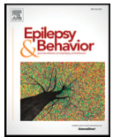
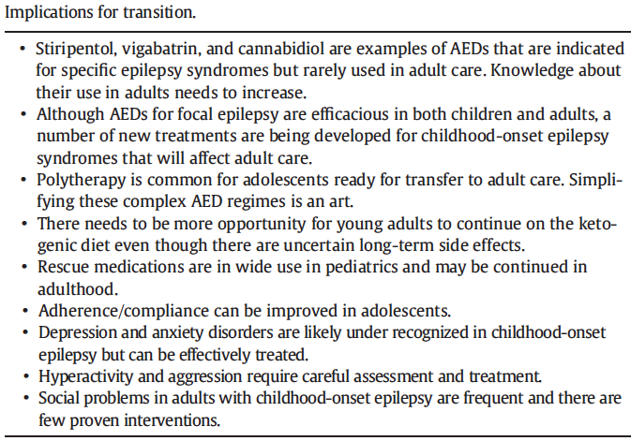
Scarsa confidenza con alcuni farmaci usati in età pediatrica (vigabatrin, stiripentolo)
Nuovi farmaci specifici per il bambino
Frequenti politerapie molto complesse
Terapie dietetiche raramente impiegate nell’adulto (dieta chetogenica)
Riconoscimento e trattamento di comorbidità psichiatriche
Second Symposium on Transition in Epilepsies Paris 14-25 jun 2016

Slide 11
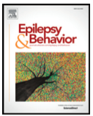
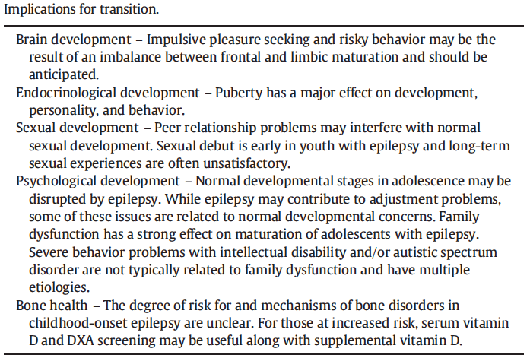
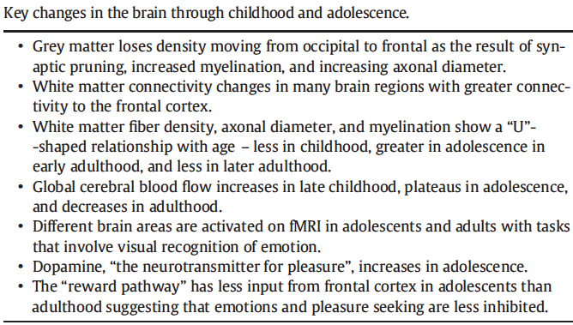
Alterazioni psicologiche più frequenti in adolescenti con Epilessia e di gestione più complicata in pazienti con disabilità.
Frequente esordio di disturbi comportamentali proprio in questo periodo
Second Symposium on Transition in Epilepsies Paris 14-25 jun 2016

Slide 12
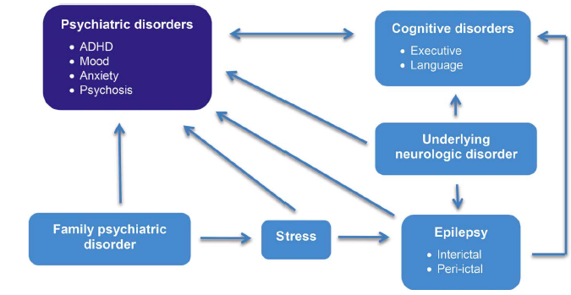
Comorbidità: Disordini psichiatrici

Slide 13
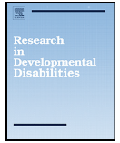
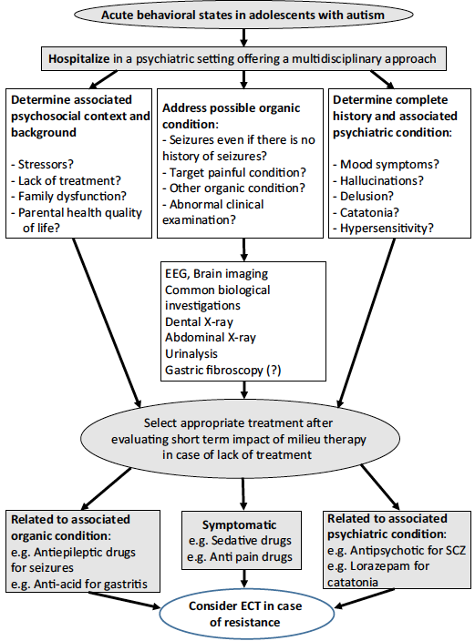
Scarsa conoscenza dell’ambiente familiare e sociale da parte del neurologo per l’adulto

Slide 14
Criticità nella transizione
Familiari: spesso anziani
Neurologo: spesso senza training adeguato
PAZIENTE
COMUNICAZIONE
Care givers molteplici: familiari non più giovani, infermieri o FKT domiciliari, personale di Istituti.
Presenza di disturbi del linguaggio e disturbo cognitivo.
IDENTIFICARE IL CARE GIVER
RELAZIONE CON I CAREGIVERS
RELAZIONE CON IL PAZIENTE
I familiari anziani possono beneficiare di aiuti sociali e gruppi di supporto.
Notes:
Uno dei problemi da affrontare nella Trans. È la comunicazione perché essendci familiari anziani p pz istituzionalizzati e pz con dist cognitivi ci saranno dei problemi e quando arriveremo a porceli probabilmente il pediatra avrà già risposto ad alcuni
La transizione dal contesto clinico pediatrico a quello adulto è un processo longitudinale che segna un’interruzione di un percorso e genera stress per i pazienti e le famiglie. Molti neurologie pediatri non utilizzano un processo di transizione.
La presenza di una disabilità intellettiva e dello sviluppo aumenta la necessità di un coinvolgimento della famiglia nelle cure.
Nei pz che vivono con genitori anziani va effettuato un piano per il futuro.
Il neurologo dell’adulto può trovarsi a disagio con pazienti con gravi disabilità.
Alcune aree rurali o con minori risorse socioeconomiche possono rimanere escluse da consulenze specialistiche.
Training sulla gestione delle encefalopatie epilettogene dovrebbero diventare parte di tutti i programmi formativi di neurologia ed epilettologia
COMUNICAZIONE:Le informazioni cliniche sono spesso difficili da raccogliere. disturbi del linguaggio e disturbo cognitivo rende è un ulteriore ostacolo ad un corretto inquadramento del paziente. Evitare termini come (handicappato, cerebroleso, encefalopatico).

Slide 15
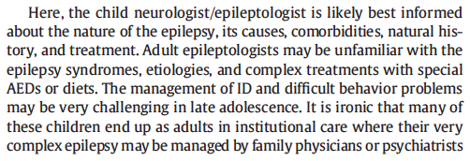
Criticità nella transizione
It’s ironic that many of these children end up us adults in istitutional care where their very complex epilepsy may be managed by family physicians o psychiatrist with or without occasional consultations with adult epileptologists.

Slide 16
Come affrontare alcune criticità nella transizione
ACESSO IN PS
Frequenti crisi, crisi in cluster e SE, traumi da crisi, tossicità da farmaci o crisi comportamentali.
Inesperienza dello staff ed alto turn-over dei caregivers nelle strutture residenziali.
Misure preventive e controlli ambulatoriali regolari
Istruzione familiari e strutture di lungo degenza alla gestione domiciliare
RICOVERI
Incomunicabilità ed agitazione esacerbate dall’ambiente estraneo
Erroneo inquadramento cognitivo e fisico
Scarse informazioni o imprecisioni nella storia clinica
Accesso in centri non specialistici
GESTIONE DURANTE L’OSPEDALIZZAZIONE:
Necessità di protocolli per questa tipologia di pazienti
Informazione continua a familiari e care-givers degli accertamenti e dei cambiamenti terapeutici e dei possibili effetti avversi

Slide 17
Come affrontare alcune criticità nella transizione
GESTIONE DELLE CRISI IN EMERGENZA
Memorandum scritto o scheda clinica individuale.
(contatto per le emergenze, l’ospedale da preferire, la terapia e le allergie)
I care-givers possono imparare i fondamenti di primo soccorso di una crisi e come trattare crisi in cluster o prolungate
(tp rescue, dosaggio e numero massimo di somministrazioni e quando chiamare soccorsi)
I sanitari dovrebbero considerare le possibili cause di un peggioramento delle crisi (scarsa compliance, idrocefalo, basso livello di AED)

Slide 18
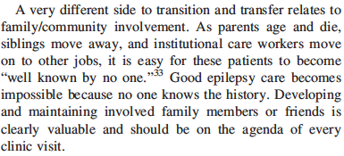
Epilessia farmaco resistente
Modificare tp complesse in pazienti poco conosciuti
Difficoltà a capire eventi avversi
Istituti con alto turn-over personale
SENC ?
Eccessiva sedazione?
Alto rischio di perdere funzioni motorie
Altre problematiche mediche
Disabilità intellettiva
Pz adulti vivono con familiari che invecchiano
Chi decide per loro? (il pz, i familiari, le istituzioni)
Difficile rapporto con pazienti con alterazioni comportamentali
Strutture per l’adulto non idonee a questi pazienti
Centri specializzati in cura dell’epilessia
Scheda clinica pediatrica aggiornata
As parents age ad die…
Siblings move away…
Istitutional care workers move on to other job…
Approccio multidisciplinare e percorso longitudinale impostato dal centro pediatrico
Patient well known
Identificazione precoce tutore
Problema “dopo di noi”
Patient well known by no one

Slide 19
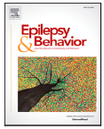
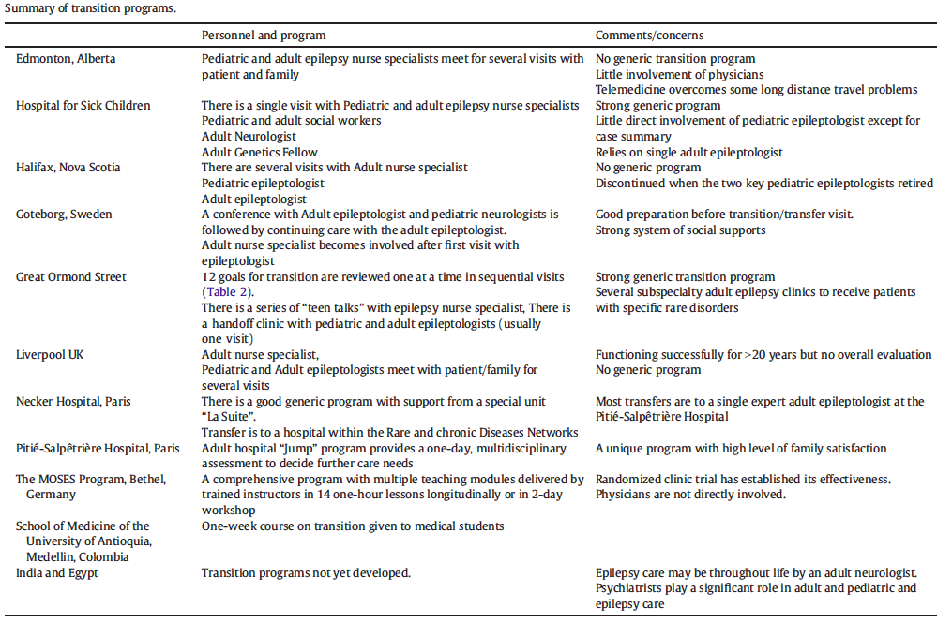

Slide 20
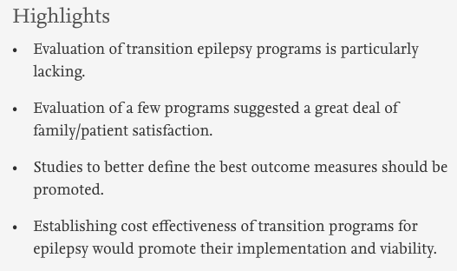
Notes:
Siamo ancora indietro con lo stabilire quale sia il programma migliore e se vi sia un guadagno in termini di costo-brneficiio, ad oggi provato solo per il trapianto renale

Slide 21
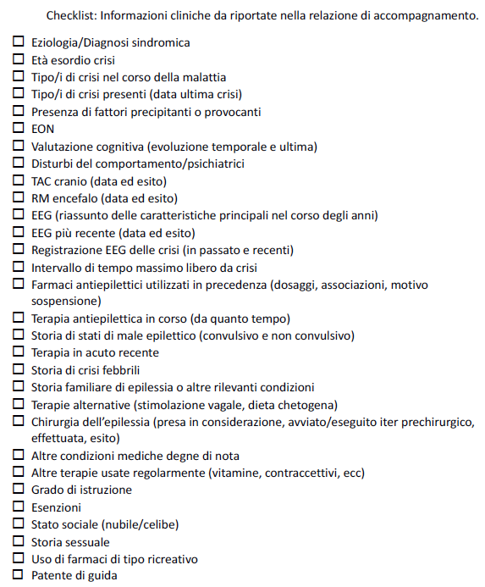
Definizione del percorso
Preparazione precoce alla transition
Una o più visite per valutazione congiunta del neurologo pediatra/NPSI e dell’adulto
Organizzazione della gestione multidisciplinare per le comorbidità
Transizione verso cliniche per l’adulto con ambulatori dedicati
Notes:
Ovviamente il processo non può prescindere dalla preparazione di una relazione di accompagnamento del paziente stilata nel centro pediatrico

